Slide 1
Тема 1. Человеческий капитал. Деньги, личный, семейный бюджет, финансовое планирование
Деньги, их виды и функции.
Человеческий капитал. Личные финансы.
Семья в рыночной экономике. Семейный бюджет.
Финансовое планирование.

Slide 2
Цель:
дать общую информацию по темам, которые будут более детально рассматриваться в последующих лекциях

Slide 3
Виды денег
Товарные деньги: деньги, имеющие самостоятельную стоимость, как товар. В настоящее время всё меньше находятся в обращении. На текущий момент наиболее распространенными являются золотые монеты, в то же время они носят характер инвестиционных вложений, а не как средство платежа.
Наличные деньги: деньги в нашем обычном понимании – банкноты, монеты из недрагоценных металлов.
Безналичные деньги: средства на счетах в банке. Их наличие подтверждается не физическим наличием банкнот, а выписками со счетов. Расчёты также производятся не в результате физической передачи денег, а в результате изменения записей по счетам.
Электронные деньги: наиболее поздно появившийся вид денег, до сих пор находящийся в стадии формирования. Российским законом они определены как денежные средства, которые предварительно предоставлены одним лицом другому лицу, учитывающему информацию о размере предоставленных денежных средств без открытия банковского счёта.

Slide 4
Основные функции денег
Мера стоимости: с помощью денег можно измерять и сопоставлять стоимость различных товаров, услуг.
Средство обращения: исторически первоначально товарный обмен осуществлялся в форме обмена товара на товар («товар – товар»). Появление денег изменило форму обмена: товар продается за деньги, затем на вырученные деньги приобретается другой необходимый товар («товар – деньги – товар»). Таким образом, деньги являются универсальным посредником при товарообмене.
Средство накопления: в отличие от товаров, деньги не имеют срока годности, в связи с чем их можно откладывать для расходов в будущих периодах.
Средство платежа: функция денег, заключающаяся в том, что деньги используются при продаже товаров в кредит, при уплате налогов.
Мировые деньги: развитие товарооборота и финансовых отношений между разными странами, имеющими разные валюты, привели к появлению так называемых «мировых денег», к которым можно отнести «резервные валюты», в которых большинство стран предпочитает хранить часть своих резервов (доллар США, евро, английский фунт, японская йена, швейцарский франк, китайский юань).

Slide 5
Подделки и защита от них
Для защиты от подделок центральными банками стран используются многочисленные приёмы, в том числе:
использование специальной бумаги с водяными знаками и ворсинками, иногда со вставками из другого материала;
защитные нити;
микропечать;
кипп-эффект (какое-либо изображение становится видимым, только если посмотреть на купюру под определённым углом);
цветопеременная краска;
ультрафиолетовые изображения.

Slide 6
Эмиссия денег
Под эмиссией денег подразумевается выпуск новых денежных средств в обращение.
Законодательно установлены следующие особенности эмиссии в России:
рубль является единственным законным платежным средством на территории России;
официальное соотношение между рублём и золотом или другими драгоценными металлами не устанавливается;
банкноты и монеты Банка России являются безусловными обязательствами Банка России и обеспечиваются всеми его активами;
банкноты и монеты Банка России не могут быть объявлены недействительными (утратившими силу законного средства платежа), если не установлен достаточно продолжительный срок их обмена на банкноты и монету Банка России нового образца. Не допускаются какие-либо ограничения в отношении сумм или субъектов обмена.

Slide 7
Уравнение Фишера
MV = PQ
где М - количество денег в обращении,
V - скорость обращения денег,
Р - цена,
Q - объем продаж товаров и услуг.

Slide 8
Покупательная способность денег. Инфляция и дефляция
Покупательная способность – экономический показатель, обратно пропорциональный количеству денег, необходимых для покрытия определённой потребительской корзины из товаров и услуг.
Цены на товары зависят от множества факторов, под воздействием которых один и тот же товар год назад и сейчас может стоить по-разному. Если стоимость товара выросла и за него надо заплатить больше денег, значит их покупательная способность снизилась. Такой процесс называется инфляцией.
Если же товар стал стоить дешевле, значит покупательная способность денег увеличилась. Такой процесс называется дефляцией.

Slide 9
Совокупный капитал человека (семьи). Личные финансы, семейный бюджет и финансовое планирование
Личные финансы – это совокупность отношений по поводу создания и использования денежных средств и финансовых активов, необходимых для обеспечения жизнедеятельности членов семьи.
Личный финансовый план – это индивидуально разработанный для одного человека или семьи план действий по достижению желаемых финансовых целей.
Финансовое планирование имеет своей целью обеспечение финансового благополучия (личного и семейного) и финансовой независимости (от родителей, государства, детей) в течение всей жизни.

Slide 10
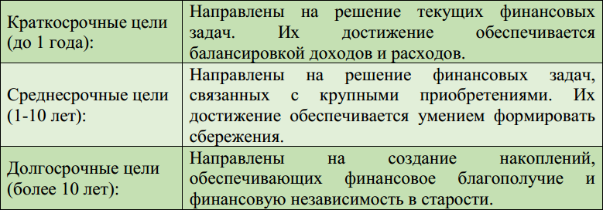
Виды целей:

Slide 11
Этапы построения личного финансового плана:
постановка целей;
формирование и анализ личной финансовой отчетности;
корректировка целей;
определение путей достижения целей (построение плана инвестирования).

Slide 12
Для целей финансового планирования на будущее используется такой инструмент, как бюджет – совокупность планируемых доходов и расходов.
Доходы – это сумма полученных денежных средств за определенный период: зарплата, проценты по вкладам, доходы от сдачи в аренду недвижимости.
Расходы – сумма средств, направленных домохозяйством на собственные нужды.
Сбережения – это разница между доходами и расходами, которую мы постепенно накапливаем.

Slide 13
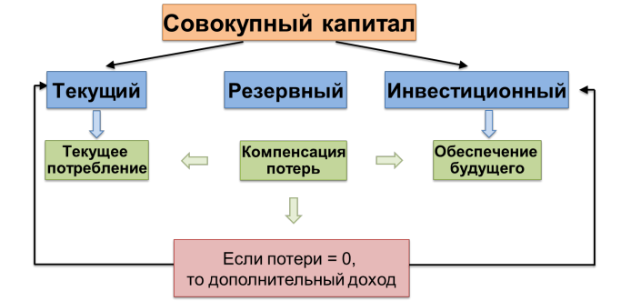
Структура совокупного капитала

Slide 14
Текущий капитал – здесь название говорит само за себя. Он необходим для того что бы покрывать текущее потребление и потребности человека/семьи.
Резервный капитал – является своеобразной «страховкой» на случай непредвиденных ситуаций. Должен обладать следующими характеристиками: − размер резерва – объем трех-шести месячных расходов; − высокая ликвидность (способность быстро обращаться в наличные деньги); − надежность размещения; − защита от инфляции.
Инвестиционный капитал – тот самый капитал, который обеспечит
достойный жизненный уровень в старости.

Slide 15
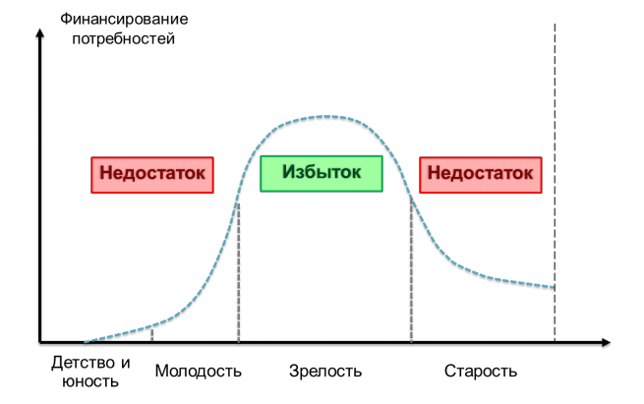
Этапы жизненного цикла и соответствие им структуры и размеров доходов, расходов человека, семьи
Обеспеченность ресурсами на этапах жизненного цикла

Slide 16
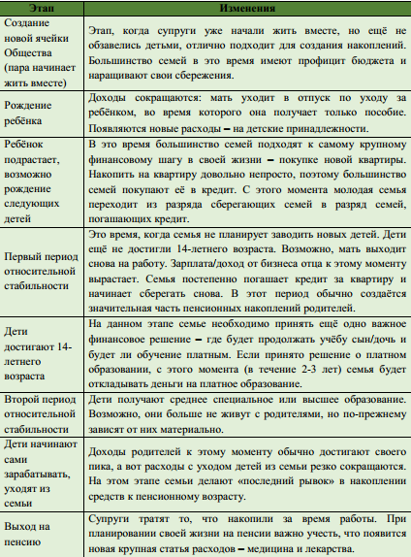
Этапы жизни семьи

Slide 17
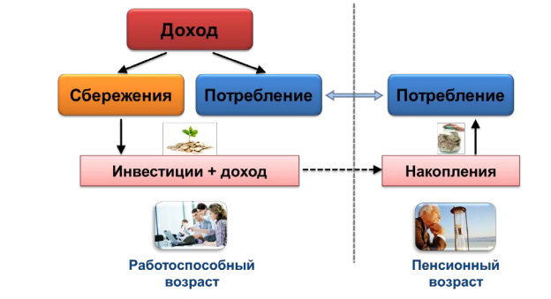
Соотношение сбережения и потребления в зависимости от возраста

Slide 18
Понятия «ликвидность», «надежность», «доходность» и иллюстрация их применения относительно личного и семейного капитала
Финансовые активы характеризуются тремя характеристиками:

Slide 19
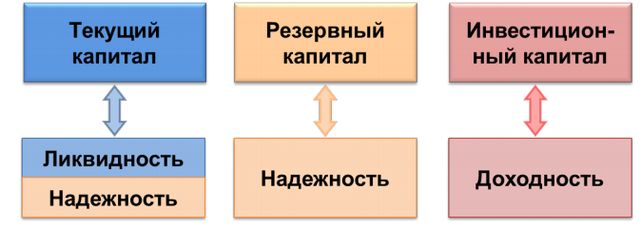
Характеристики активов для формирования различных частей совокупного капитала

Slide 20
Инвестиции, как инструмент защиты от инфляции
Инвестирование – это разумное и доходное вложение сбережений в финансовые инструменты.
Инвестировать необходимо для того, чтобы:
приумножить свой капитал;
обеспечить надёжное финансовое положение в будущем;
реализовать планы покупок и расходов, которые требуют длительного накопления средств (покупка автомобиля, квартиры, оплата обучения детей, пенсия);
защитить накопленный капитал от влияния инфляции.
Риск – это вероятность возникновения убытков или неполучения доходов по сравнению с прогнозируемым вариантом.
Доходность – это отношение прибыли, полученной инвестором за время владения активом, к затратам на его приобретение.
Цель инвестирования – найти и определить такой способ вложения капитала, при котором обеспечивался бы минимальный риск и требуемый уровень доходности.

Slide 21
Сбережение и инвестирование накоплений
Сбережение – это сохранение свободных денежных средств от незапланированных трат и инфляционного обесценения.
Инвестирование – это вложение свободных денежных средств в инвестиционные активы с целью их приращения.

Slide 22
Виды сбережений:
Сбережения в наличной форме
Сбережения в банке:
Депозиты до востребования – депозит без указания срока хранения, который возвращается по первому требованию вкладчика.
Срочные депозиты – вклады, размещенные в банке на определенный срок и изымаемые полностью по истечении этого срока.
Сберегательные сертификаты – эмитируемая банком долговая ценная бумага.

Slide 23
Инвестирование
Исходя из уровня риска, инвестиции традиционно разделяются на три вида:
Консервативными (малорисковыми) инвестициями называются вложения, преимущественно нацеленные на сохранность ваших средств.
Умеренными инвестициями называются вложения, когда акценты распределяются между надежностью и желанием получить более ощутимый доход.
Агрессивными (высокорисковыми) инвестициями называются вложения, дающие возможность получения высокого дохода при полном отсутствии гарантий сохранности вложенных средств.
Наиболее доступные для частных инвесторов объекты вложения: драгоценные металлы, недвижимость, паи паевых инвестиционных фондов (ПИФов), накопительное и инвестиционное страхование жизни.

Slide 24
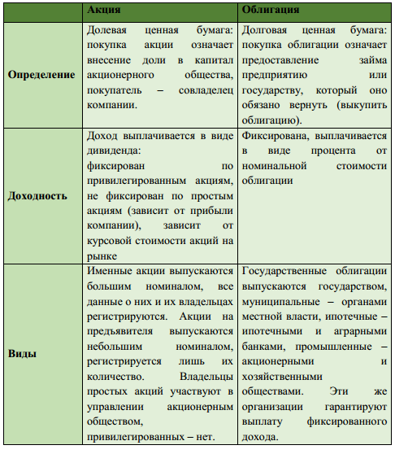
Инвестиции на рынке ценных бумаг

Slide 25
Доходность акции складывается из:
Изменение рыночной цены акции между датами её покупки и продажи. Прибыль возникает, если цена продажи акции больше цены её покупки. Убыток возникает, если цена продажи ниже цены покупки акции.
Дивиденды. Часть прибыли предприятия, распределяемая между акционерами. Дивиденды не распределяются в случае отсутствия прибыли у предприятия, которая является источником дивидендных выплат, а также в случаях, если принимается решение не распределять полученную прибыль.

Slide 26
Доходность облигации складывается из:
Изменение курса. Прибыль возникает, если облигация куплена по цене ниже номинала (с дисконтом) и погашена эмитентом по цене номинала. Убыток может возникнуть, если облигация куплена по цене выше номинала (с премией) и погашена по номиналу.
Периодически выплачиваемый процентный (купонный) доход. Прибыль возникает, если предприятие выплачивает такой доход. Убыток может возникнуть, только если предприятие обанкротится.

Slide 27
Паевые инвестиционные фонды
Паевой инвестиционный фонд (ПИФ) – это форма коллективных инвестиций, при которой средства вкладчиков объединяются для дальнейшего размещения профессиональными управляющими в ценные бумаги (или иные активы) с целью получения дохода.
Механизм получения дохода – Пайщик вносит в фонд деньги, получая взамен определенное количество паев.

Slide 28
Виды ПИФов:
По режиму работы с пайщиками:
открытые (покупать и продавать паи можно каждый день);
интервальные (паи продаются и покупаются несколько раз в год в течение определенного времени);
закрытые (покупать паи можно при формировании фонда и продавать – при завершении его работы через несколько лет).

Slide 29
По уровню рискованности вложений в разные активы:
индексные фонды (инвестирующие в акции,
входящие в расчет индексов);
фонды акций;
фонды смешанных инвестиций;
фонды фондов;
фонды облигаций;
фонды денежного рынка;
фонды недвижимости;
фонды прямых и венчурных инвестиций;
ипотечные фонды.

Slide 30
Инвестирование на валютном рынке
FOREX (от англ. FOReign EXchange – «зарубежный обмен») – рынок обмена валюты по свободным ценам, который формирует непрерывный процесс обмена одной иностранной валюты на другую.
Участники валютного рынка – банки, брокерские конторы, международные корпорации, экспортно-импортные компании, инвестиционные фонды, небольшие фирмы, а также частные инвесторы.

Slide 31
«Диверсификация» инвестиций
Диверсификация – распределение финансов между несколькими видами инвестиций.
Виды:
Валютная: использование и хранение денег в разных валютах (например, доллары, евро, рубли).
Инструментальная: распределение капитала по нескольким видам активов (ценные бумаги, недвижимость, банковские депозиты).
Институциональная: распределение средств между различными организациями.
Видовая: распределение капитала между различными областями деятельности (торговля, промышленность, финансовый сектор).

Slide 32
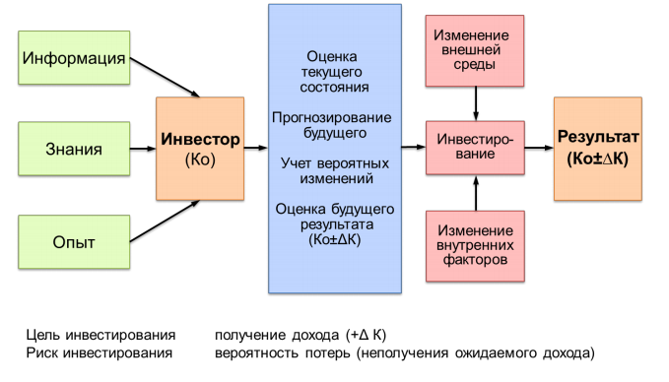
Финансовые решения в условиях неопределенности

Slide 33
Вопросы для обсуждения и закрепления прочитанного
Назовите основные функции семьи и дайте им характеристику.
К каким последствиям ведет развитие воспроизводственных функций семьи?
Какие в настоящее время социальные гарантии и льготы предоставляет государство семье?
Проанализируйте бюджет своей семьи. Какие новые статьи доходов и расходов возникают в ней?
Каким образом возможно разрешение проблем семьи в условиях рыночной экономики?
Представьте, что в предстоящие три года цены на товары и услуги, которые Вы обычно покупаете, увеличатся вдвое. Если Ваш доход тоже увеличится вдвое, Вы сможете купить меньше, больше или столько же товаров и услуг, как и сегодня?

